Slide 1

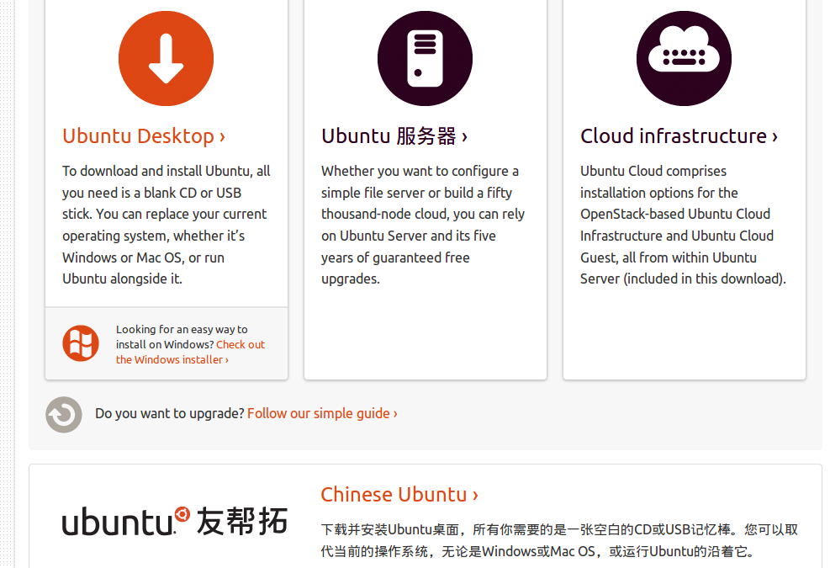
Ubuntu12.04新特性
——用户需要的是方便
演讲者：伍先生
martin_of_dream@yeah.net

Slide 2


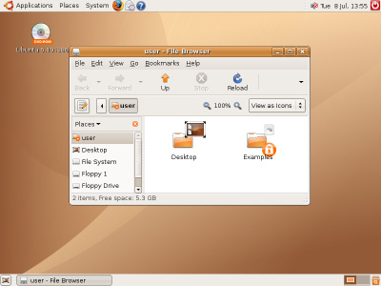
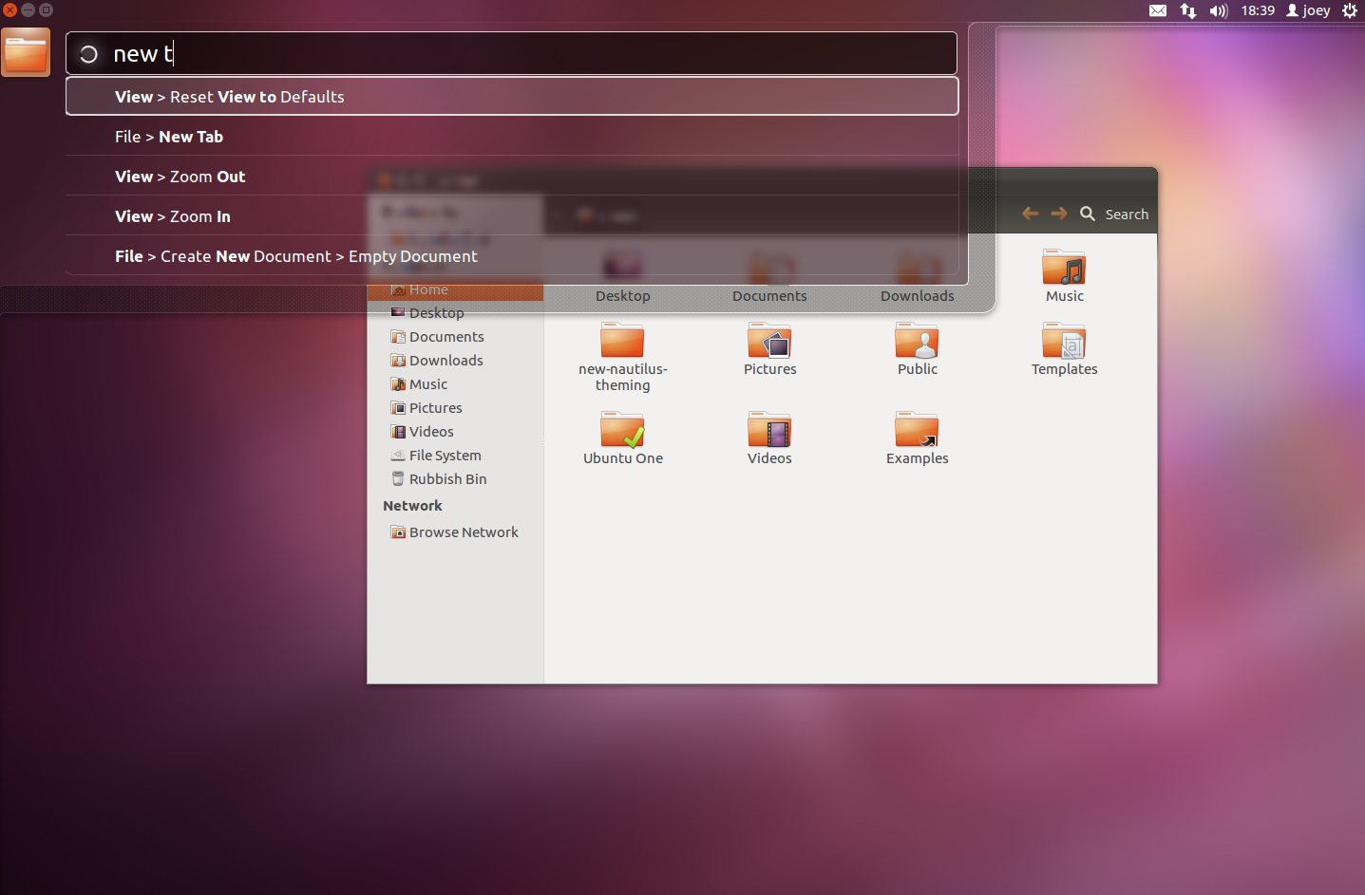
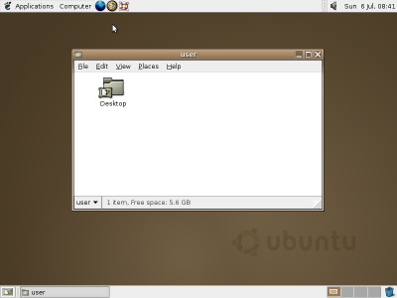
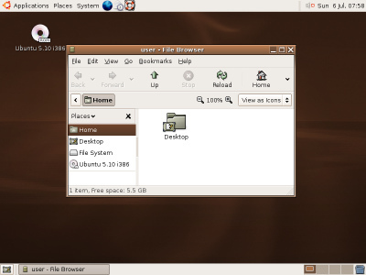
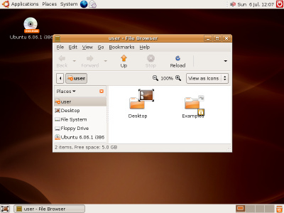
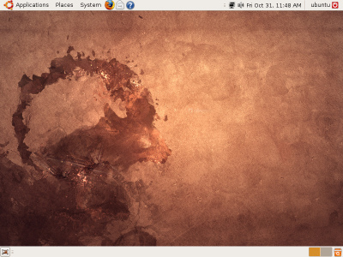
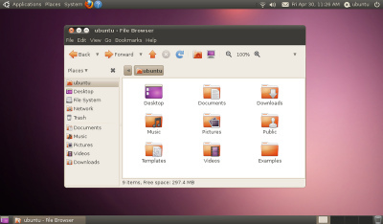
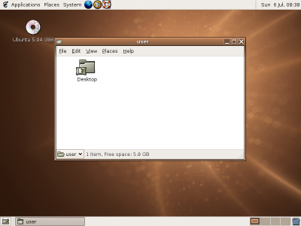
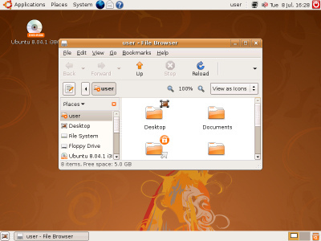
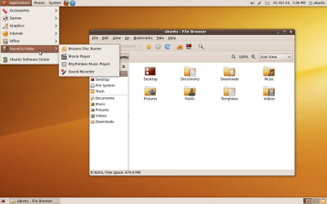
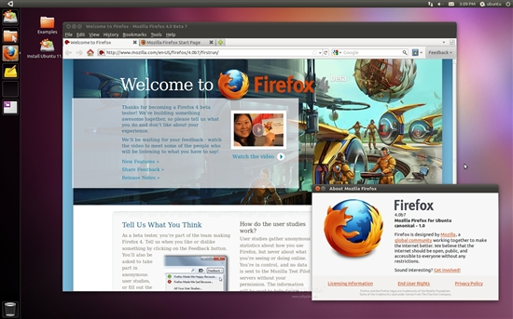
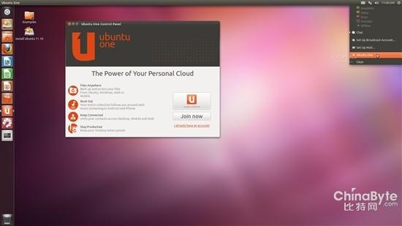
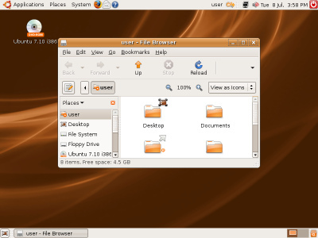
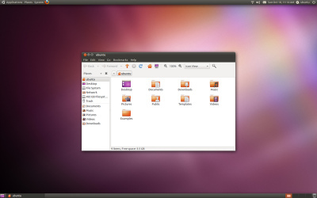
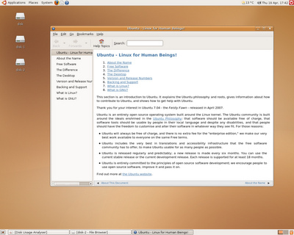
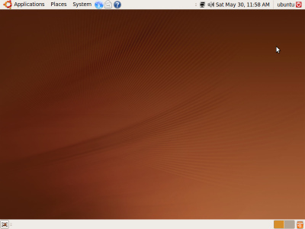

从 4.10 到 12.04
Warty Warthog
Hoary Hedgehog
Breezy Badger
Dapper Drake
Edgy Eft
Feisty Fawn
Gutsy Gibbon
Hardy Heron
Intrepid Ibex
Jaunty Jackalope
Karmic Koala
Lucid Lynx
Maverick Meerkat
Natty Narwhal
Oneiric Ocelot
Precise Pangolin

Slide 3
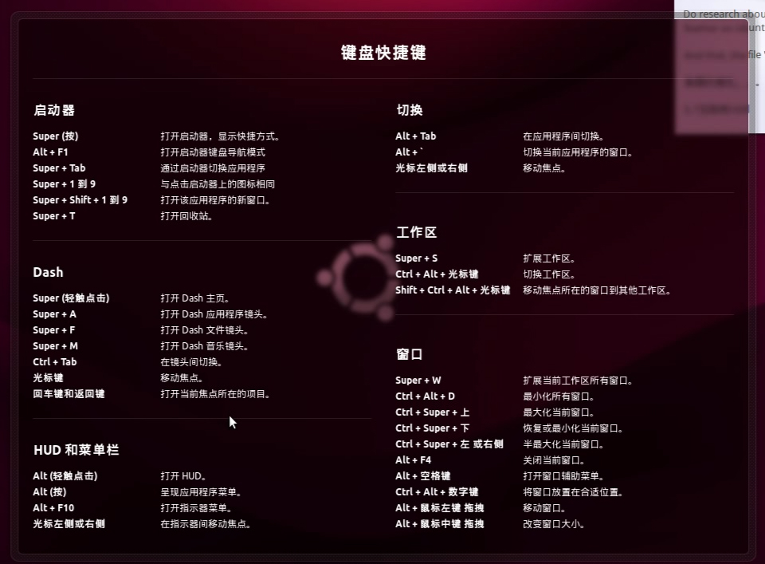
Ubuntu 12.04 LTS 新特性
快捷键：
长按super键
可随时查看一些快捷键，方便工作；
分类清楚；
松开按键则消失。

Slide 4
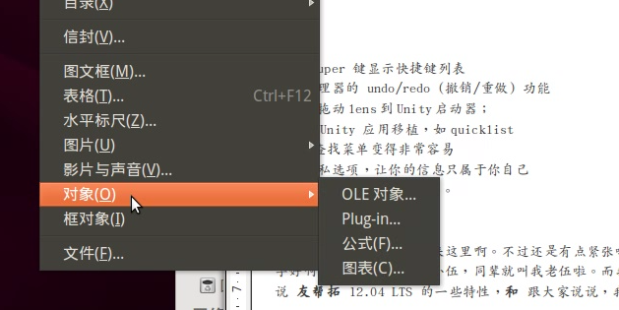
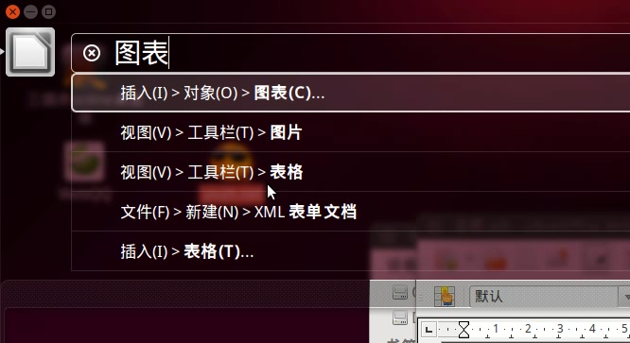
Ubuntu 12.04 LTS 新特性
快捷键：
按 Alt 键
在应用程序界面，按一下Alt键，在左上角那，输入你要查找的选项名字，就会在直接显示出来。

Slide 5
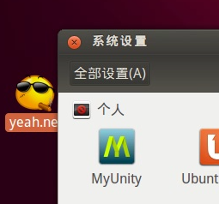
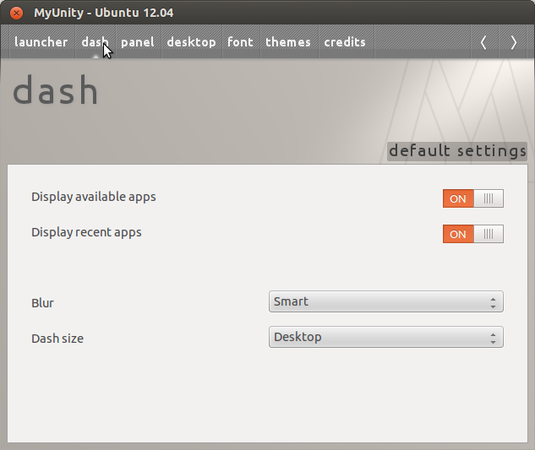
Ubuntu 12.04 LTS 新特性
MyUnity置入系统选项中
MyUnity在unity刚开始启用时(11.04)，就已经在开始开发，而到了12.04,就直接内置在系统设置里。方便对unity进行自定义设置。

Slide 6
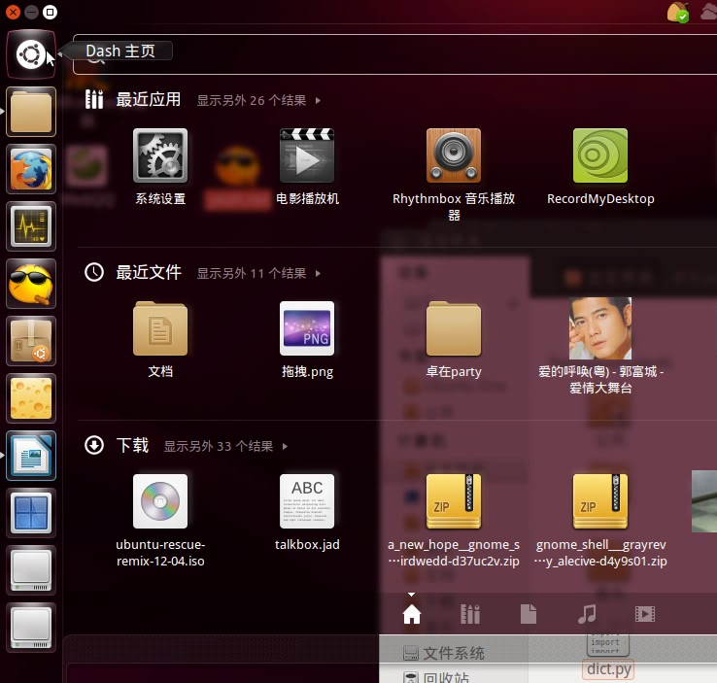
Ubuntu 12.04 LTS 新特性
最近使用记录
在Dash主页中，显示最近使用过的程序，最近查看过的文件，还有最近下载的文件。而在上方，还可以用关键字搜索程序、文件。

Slide 7
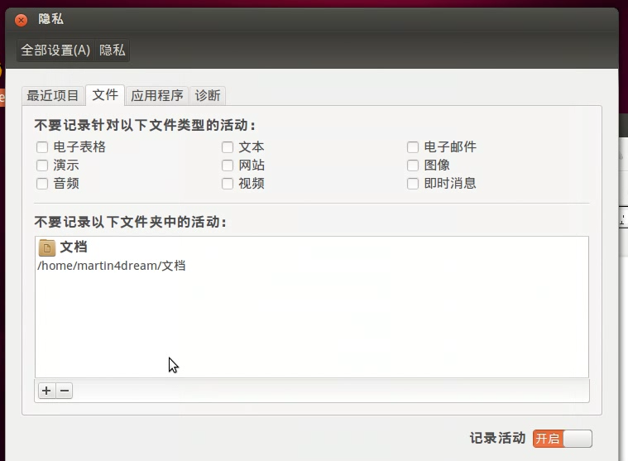
Ubuntu 12.04 LTS 新特性
隐私设定
在Dash主页中，显示最近使用的程序和文档，但是每个人都有隐私，一些文件是不希望别人在玩自己电脑时窥看，这里就可以设定一些文件夹里的文件不记录在Dash中，还有类型。

Slide 8
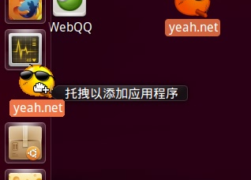
Ubuntu 12.04 LTS 新特性
拖拽链接至面板
在12.04中，unity已经支持将链接直接拖拽至面板，方便将链接固定在面板中。

Slide 9
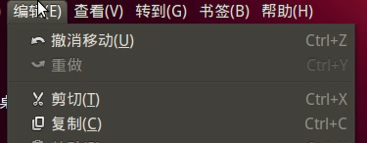
Ubuntu 12.04 LTS 新特性
撤销/重做
在文件管理器中，可以对重命名、删除、复制等操作进行撤销，重做。

Slide 10
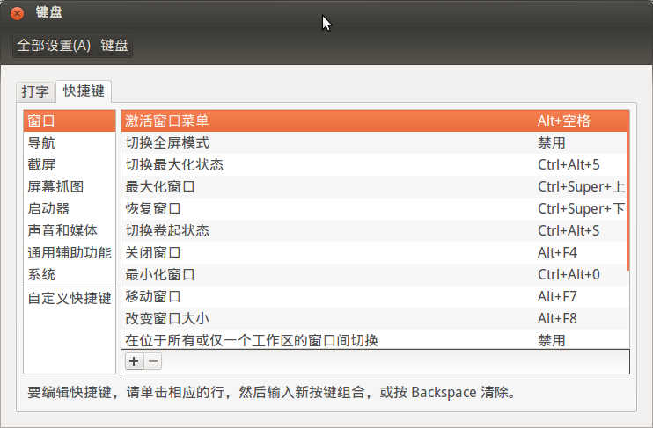

Slide 11
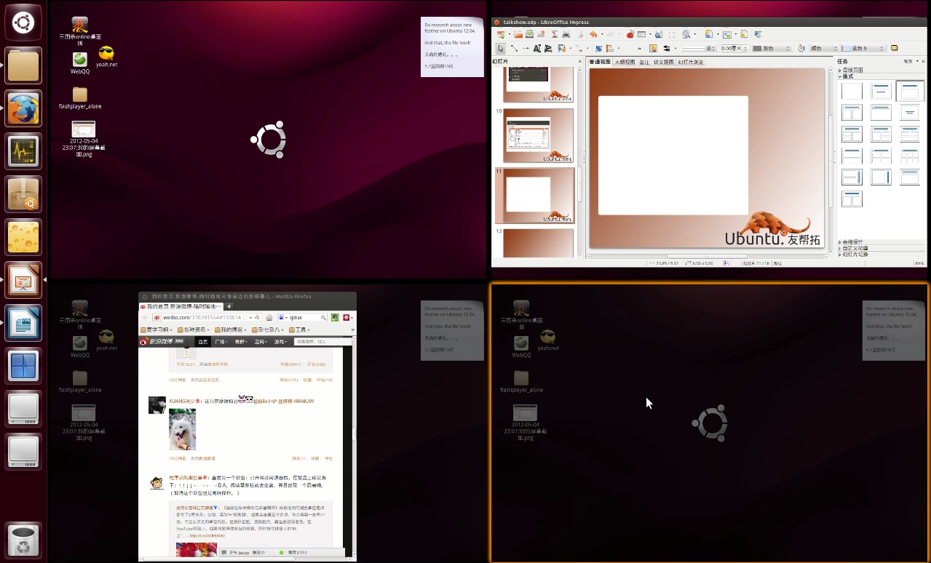

Slide 12
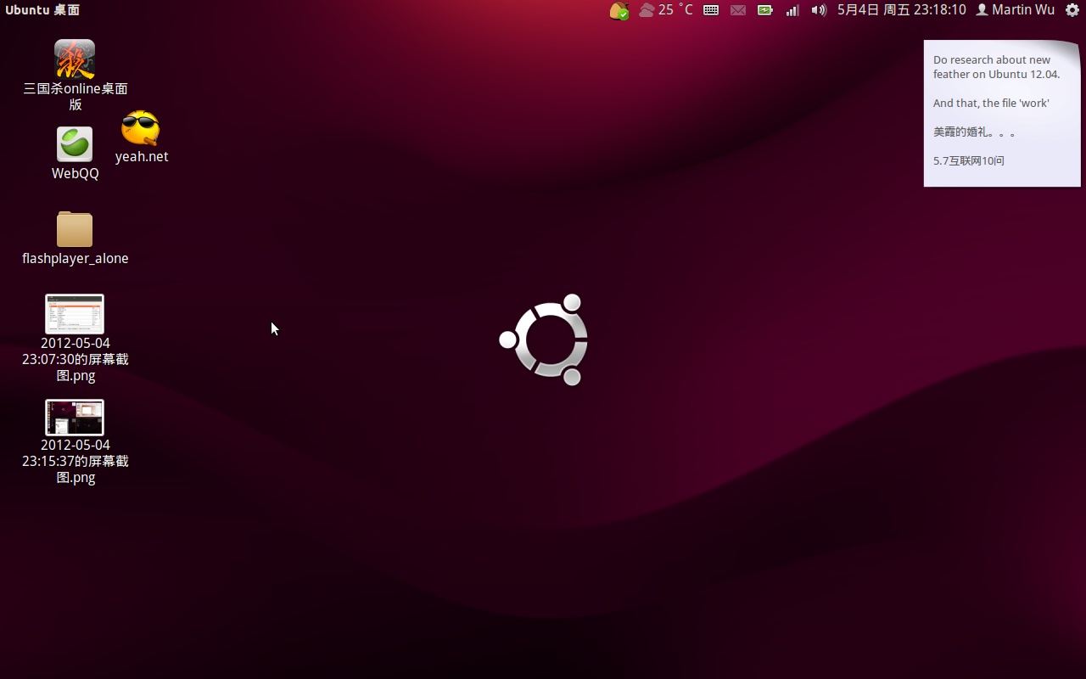

Slide 13
ありがとう
merci
спасибо
Merci
Vielen Dank
তোমাকে ধন্যবাদ
Dankzij
Thank you
Dankon
Þakka þér
谢谢大家
gratias
Grazie
감사합니다
Gracias
با تشکر از شما

